Slide 1

Основы RAG
Retrieval-Augmented Generation
Как современные языковые модели получают доступ к актуальной информации и избегают галлюцинаций
2025

Slide 2

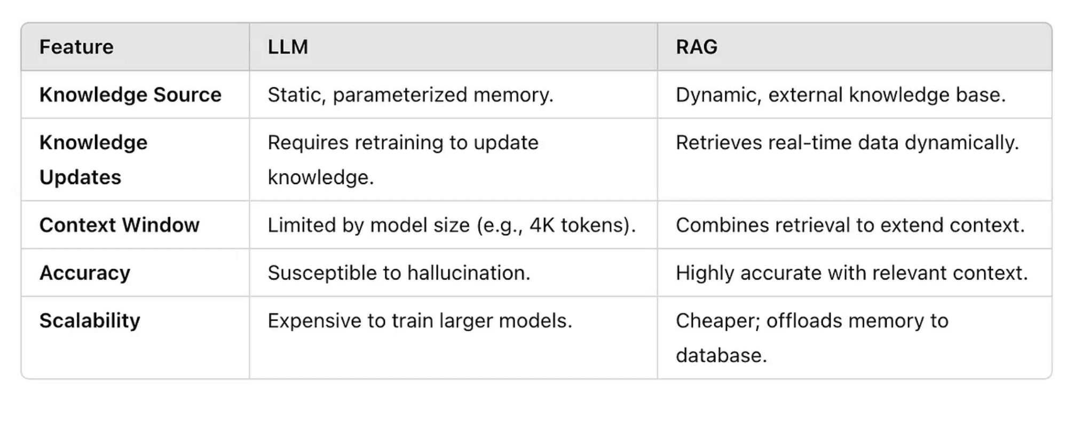
Проблема: Галлюцинации в LLM
02
Вероятностная природа
LLM генерируют текст, предсказывая следующий токен на основе вероятностей, а не проверяя факты. Это приводит к правдоподобным, но ложным утверждениям.
Устаревшие знания
Модели ограничены датой окончания обучения. Пример: Ошибка Google Bard о телескопе James Webb стоила компании $100 млрд капитализации.
Выдуманные факты
Известны случаи, когда LLM придумывали несуществующие судебные прецеденты для адвокатов, что приводило к серьезным юридическим последствиям.

Slide 3

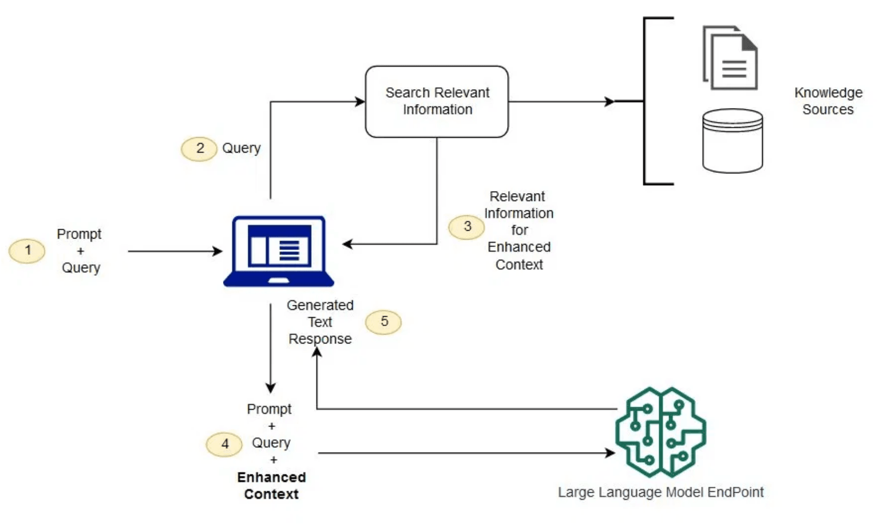
Решение: Что такое RAG?
03
Retrieval-Augmented Generation (RAG) — это архитектурный паттерн, который оптимизирует вывод LLM, позволяя ей ссылаться на авторитетную базу знаний за пределами её обучающих данных.
Историческая справка
Метод был впервые представлен в исследовательской работе Facebook AI Research (FAIR) в 2020 году как способ объединить параметрическую память (LLM) и непараметрическую память (поиск).

Slide 4

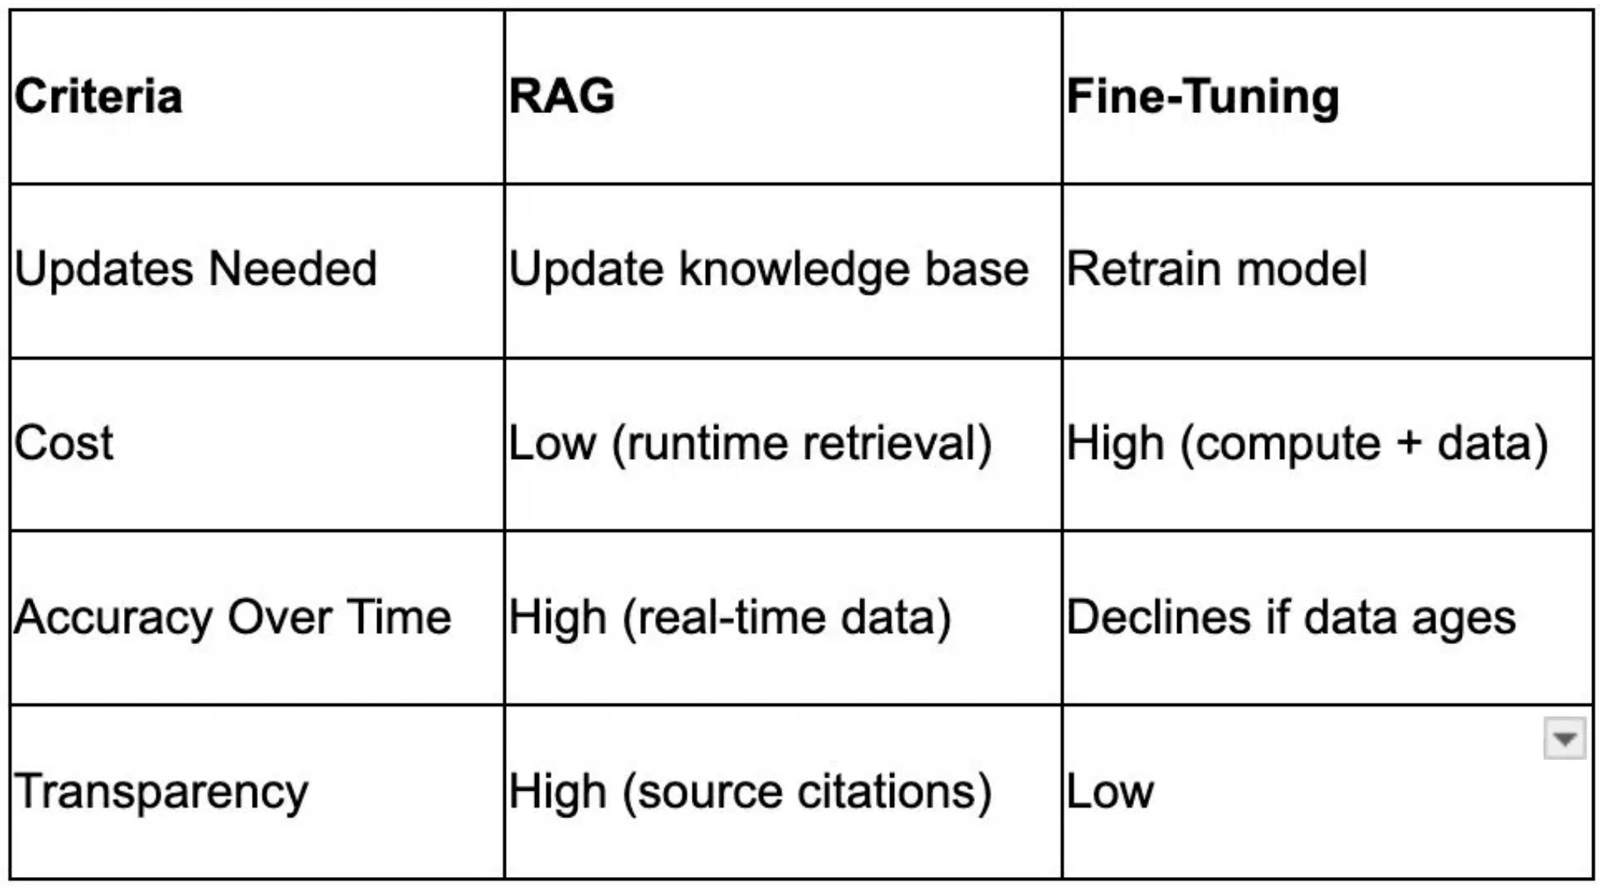
Как RAG снижает галлюцинации
04
Контекстная привязка
Ответ строится только на найденных документах; без факта — «не знаю».
Проверяемость источников
Утверждения сопровождаются ссылками на источник для верификации.
Актуальность данных
Свежие данные из базы знаний предотвращают ошибки устаревания.
RAG снижает галлюцинации на 70–90%.

Slide 5

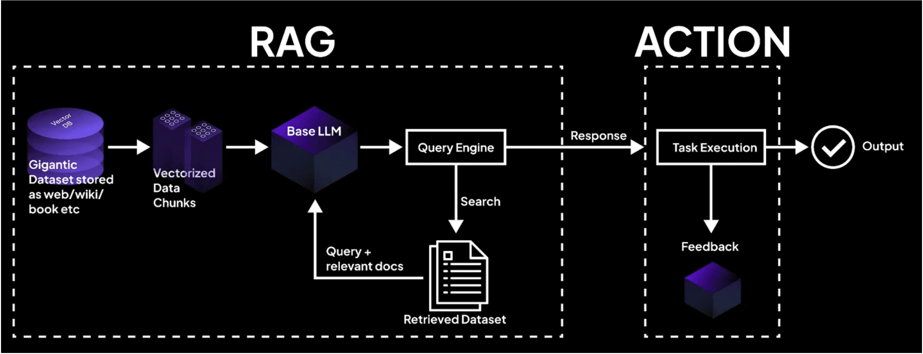
Архитектура RAG: Общий обзор
05
Этап 01
Этап 02
Этап 03
Этап 04
Этап 05
Загрузка
Чанкинг
Эмбеддинги
Хранение
Извлечение
Сбор и унификация исходных данных из различных источников (PDF, Web, DB).
Разбиение больших документов на семантически завершенные фрагменты.
Преобразование текста в векторные представления для поиска.
Индексация векторов в специализированной базе данных (Vector DB).
Поиск релевантных чанков и генерация ответа LLM с контекстом.

Slide 6

Этап 1: Загрузка документов
06
Источники данных
Ключевые задачи
PDF Документы
Качество исходных данных напрямую определяет качество ответов системы. Грязные или неструктурированные данные приведут к ошибкам на всех последующих этапах (принцип "Garbage In, Garbage Out").
Веб-страницы
Базы данных (SQL)
Корпоративные Wiki
Структурирование (Parsing)
Преобразование сложных форматов (например, PDF с колонками) в чистый текст или Markdown. Для сканов необходимо использовать OCR.
API и JSON
01
Очистка (Cleaning)
Удаление шума: колонтитулов, номеров страниц, рекламных блоков и служебных символов, которые могут запутать модель.

Slide 7
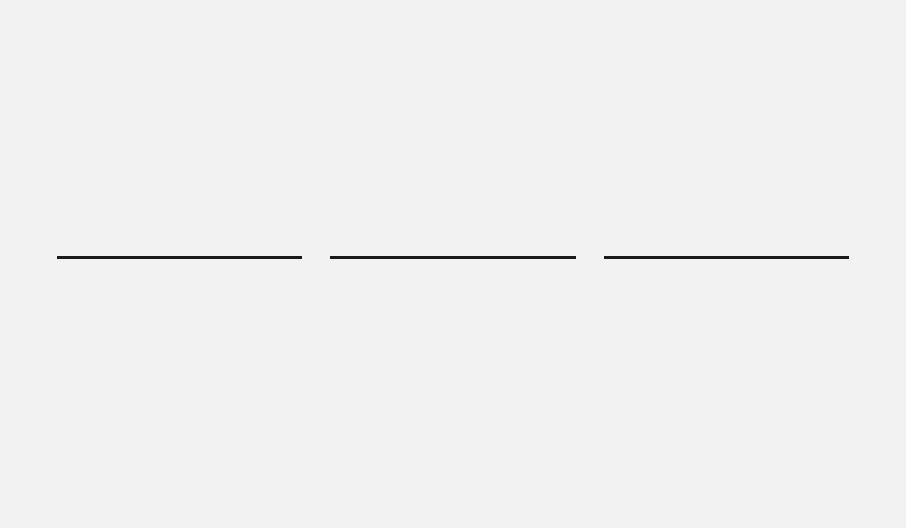



Этап 2 - Чанкинг
07
Чанкинг — это критический процесс разбиения больших документов на меньшие, семантически завершенные фрагменты перед их обработкой.
Ограничения контекста
Точность поиска
Семантический баланс
LLM имеют лимит токенов (контекстное окно). Передача целых книг или длинных отчетов невозможна или слишком дорога. Чанкинг позволяет подавать только релевантные части.
Большие фрагменты текста смешивают множество тем, создавая "размытые" векторные представления. Маленькие, сфокусированные чанки обеспечивают более точное извлечение по смыслу.
Оптимальный чанк должен быть самодостаточным. Слишком маленький чанк теряет контекст, слишком большой — теряет фокус. Цель — сохранить "ход мысли" автора.

Slide 8

Стратегии чанкинга
08
01
Fixed-Size
02
Recursive
Разбиение текста на блоки фиксированного размера (например, 512 токенов) с небольшим перекрытием.
Итеративное разбиение с использованием иерархии разделителей (абзацы, предложения, слова) для сохранения целостности.
Просто
Быстро
Баланс
Структура
Риск разрыва предложений и потери контекста.
Оптимальный выбор для большинства текстовых задач.
03
Document-Based
04
Semantic
Использование естественной структуры документа: заголовки, списки, таблицы, секции.
Анализ смысла текста и группировка предложений на основе семантической близости эмбеддингов.
Логика
Markdown
Точность
AI-Native
Идеально для структурированных документов и документации.
Ресурсоемкий процесс, но дает наилучшее качество контекста.

Slide 9

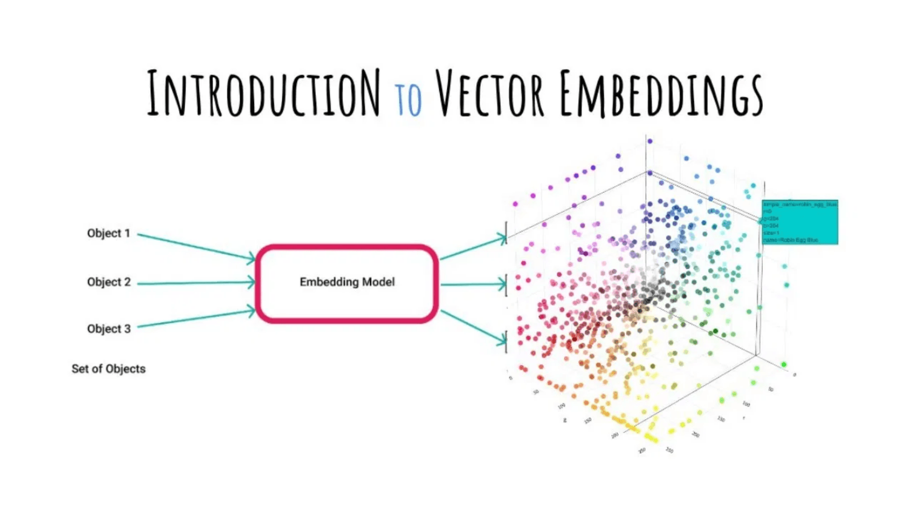
Этап 3 - Эмбеддинги
09
Текст → Вектор
Преобразование текста в массив чисел (вектор) в многомерном пространстве (768–1536 измерений). Модели (BERT, OpenAI) кодируют смысл, а не просто слова.
Семантический поиск
Система ищет не точное совпадение слов, а близость векторов. Это позволяет находить релевантные ответы, даже если формулировки отличаются.
Пример: Запрос "Как приготовить пасту" найдет документ о "рецепте макарон с соусом", так как их векторы находятся рядом в семантическом пространстве.

Slide 10

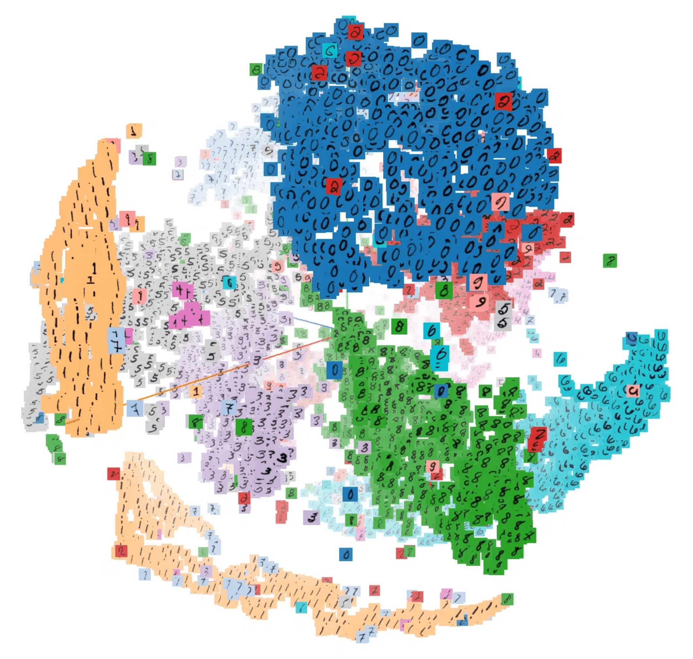
Этап 4 - Хранение в векторной БД
10
Специализированное хранение
Векторные БД оптимизированы для хранения миллионов многомерных векторов, в отличие от традиционных реляционных баз данных.
Индексация (HNSW)
Использование алгоритмов приближенного поиска ближайших соседей (ANN) позволяет находить похожие векторы за миллисекунды.
Метаданные
Вместе с вектором хранится контекст: источник, номер страницы, автор. Это позволяет фильтровать результаты поиска (Hybrid Search).
> STACK: Pinecone / Milvus / Weaviate / Faiss / Qdrant

Slide 11

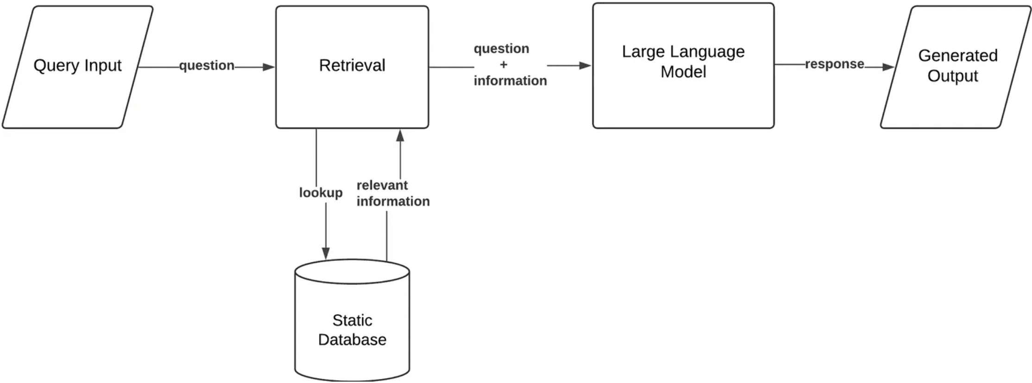
Этап 5 - Извлечение
11
1. Векторизация запроса
Вопрос пользователя преобразуется в эмбеддинг с использованием той же модели, что и для документов.
2. Поиск сходства
Векторная БД ищет векторы, математически наиболее близкие к вектору запроса (Cosine Similarity).
3. Выбор Top-K
Система извлекает K (обычно 3-5) наиболее релевантных чанков для формирования контекста.
Семантический поиск
В отличие от поиска по ключевым словам, система
находит документы по смыслу. Запрос "как сварить
макароны" найдет текст про "приготовление пасты".

Slide 12


Этап 6 - Генерация
12
01. Входные данные
02. Процесс
03. Результат
Запрос
Обоснованный ответ
Исходный вопрос пользователя.
Ответ содержит факты из документов и ссылки на источники.
LLM Синтез
Модель не использует свою "память" для фактов. Она работает как аналитический движок, обрабатывая предоставленный контекст для формирования связного ответа.
"Согласно отчету за 2023 год
Контекст
[Doc 1]
, прибыль выросла на
15%..."
Top-K релевантных чанков из векторной БД.
Промпт
Инструкция: "Отвечай только на основе контекста".

Slide 13

Полный цикл RAG
13
Offline: Подготовка
Online: Запрос
Загрузка документов
Запрос пользователя
Чанкинг (Разбиение)
Векторизация запроса
Создание эмбеддингов
Поиск (Retrieval)
Индексация в Векторной БД
Генерация ответа (LLM)
Характеристики
Характеристики
Асинхронно • Ресурсоемко • Единоразово
Синхронно • Быстро • Real-time

Slide 14

Преимущества RAG
14
01
02
03
Точность
Актуальность
Проверяемость
Ответы формируются на основе конкретных документов, а не вероятностных предсказаний модели.
Система работает с данными в реальном времени, не требуя дорогостоящего переобучения модели.
Каждый факт в ответе может быть подкреплен ссылкой на исходный документ для верификации.
04
05
Специфичность
Контролируемость
Возможность настройки на узкие домены (медицина, право) путем загрузки профильной литературы.
Администраторы могут управлять базой знаний, добавляя или удаляя источники информации.
Результат: Снижение уровня галлюцинаций на 70-90% по сравнению с базовыми LLM.

Slide 15





Практические примеры
15
Корпоративный поиск
Клиентская поддержка
Чат-боты с доступом к внутренним базам знаний (Confluence, Jira, Google Drive). Сотрудники мгновенно находят ответы на вопросы о политиках, коде или процессах без ручного поиска.
Автоматизация первой линии поддержки. Бот отвечает на вопросы по технической документации продукта, снижая нагрузку на операторов и время ожидания ответа.
Internal Productivity
Customer Experience
Юридический анализ
Образование
Поиск прецедентов в огромных базах судебных решений или анализ контрактов на соответствие рискам. Система выделяет конкретные пункты и ссылки на законы.
Персонализированные тьюторы, которые отвечают на вопросы студентов, опираясь строго на утвержденные учебные материалы, лекции и учебники, исключая "отсебятину".
Legal Tech
EdTech

Slide 16

Вызовы и ограничения
16
Качество чанкинга
Семантический разрыв
Сложно найти идеальный баланс. Слишком мелкие чанки теряют контекст, слишком крупные — размывают смысл для поиска. Требуется тонкая настройка под тип документов.
Универсальные модели эмбеддингов могут не улавливать специфический жаргон или нюансы узких доменов (медицина, право), снижая точность поиска.
Data Engineering
Model Limitations
Масштабируемость
Остаточные галлюцинации
Поиск по миллионам векторов создает задержки (latency). Требуются сложные индексы (HNSW) и мощная инфраструктура для сохранения real-time отклика.
RAG не устраняет галлюцинации полностью. Модель может неправильно интерпретировать найденный контекст или объединить противоречивые факты из разных источников.
Infrastructure
Reliability

Slide 17

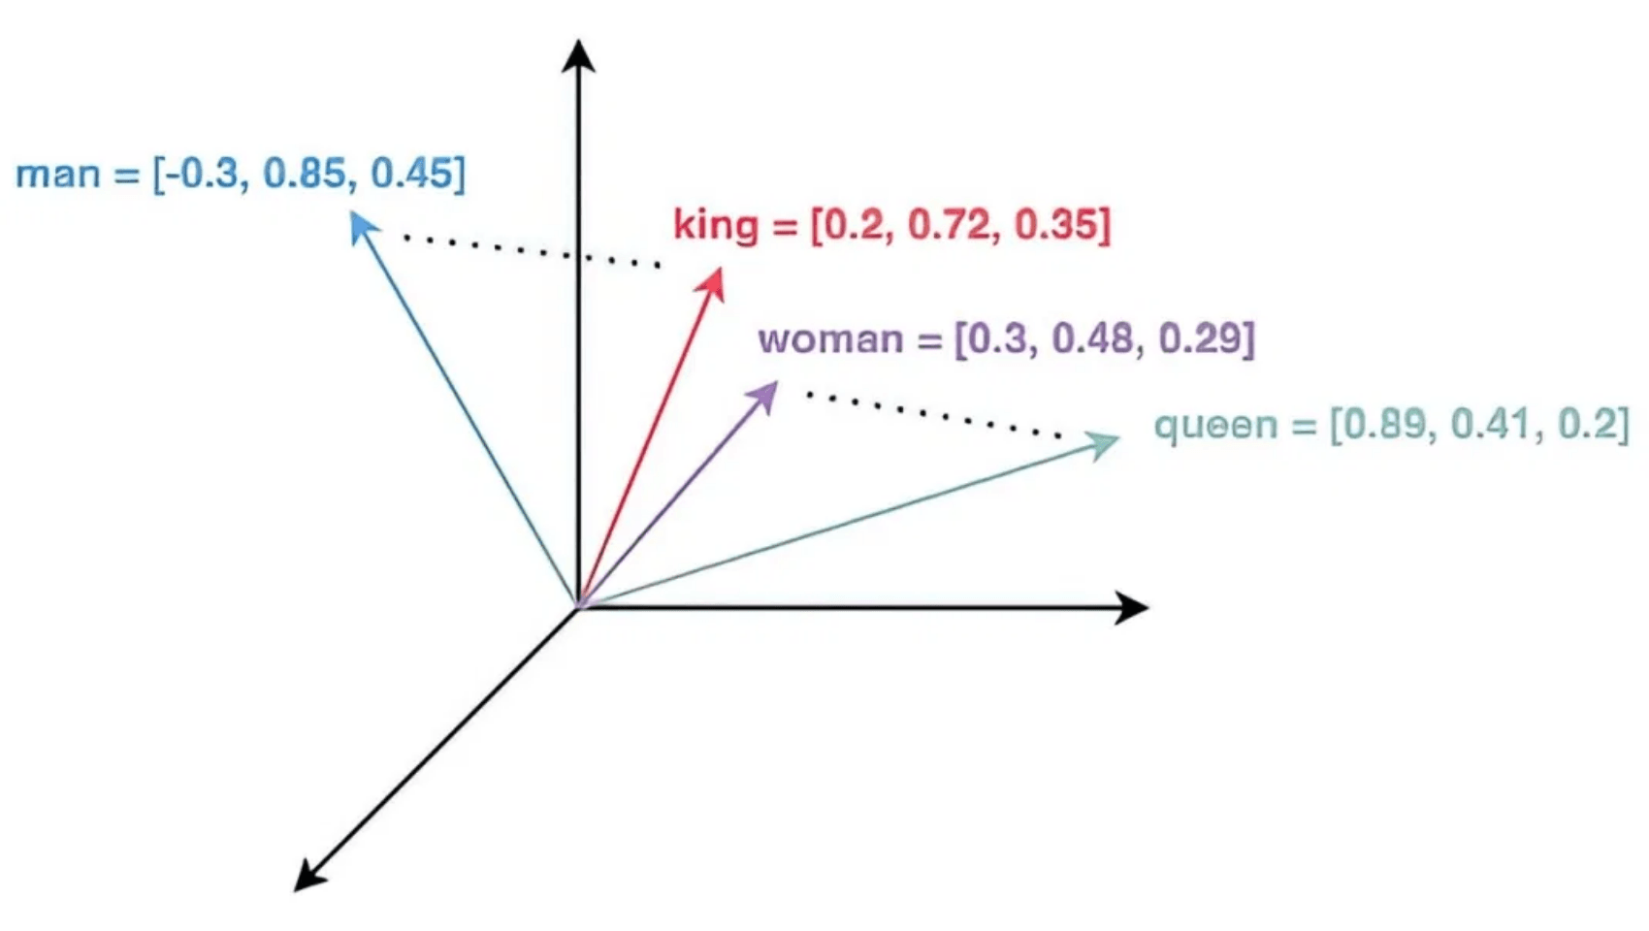
Будущее RAG: Продвинутые техники
17
Hybrid Search
Комбинация семантического поиска (векторы) и поиска по ключевым словам (BM25). Обеспечивает точность как для абстрактных понятий, так и для конкретных терминов.
Accuracy
Robustness
Re-ranking
Двухэтапный процесс: быстрый поиск кандидатов, затем точная пересортировка с помощью Cross-Encoder модели для удаления нерелевантного шума.
Precision
Quality
Agentic RAG
Использование автономных агентов, которые могут планировать поиск, разбивать сложные вопросы на подзадачи и использовать инструменты (Web Search, SQL).
Autonomy
Reasoning

Slide 18

Заключение
18
RAG — это не просто опция, это стандарт для создания надежных корпоративных AI-систем.
Мост к данным
Доверие
Эволюция
Единственный надежный способ безопасно объединить мощь LLM с вашими приватными данными.
Превращает "черный ящик" нейросети в прозрачный инструмент с проверяемыми источниками.
Фундамент для перехода от простых чат-ботов к сложным агентным системам принятия решений.
Будущее AI — это контекст

